Slide 1
Autonet 2020
Девяткин Алексей

Slide 2
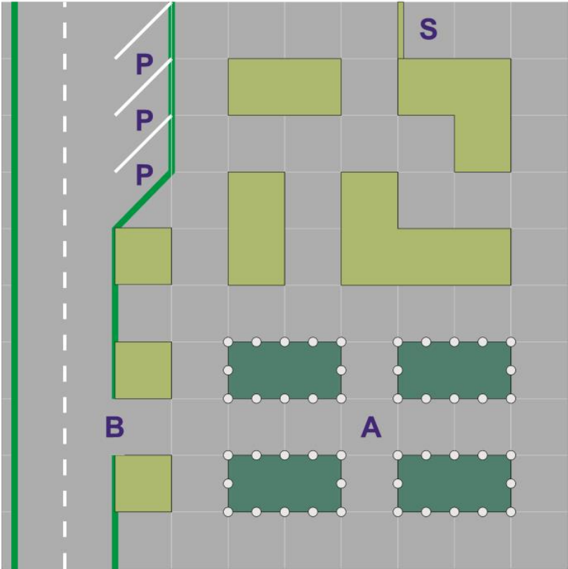
Задача этого года
Ссылка: http://russianrobotics.ru/competition/autonet/autonet-18/
Выехать из города
Проехать по скоростному участку
Припарковаться на свободном месте

Slide 3


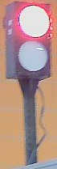
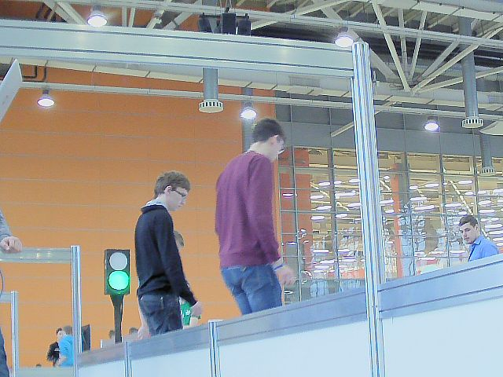




Этап 1 - Движение в городе
Движение по знакам
Остановка перед белой линией светофора (красный)
Нет препятствий

Slide 4
Этап 2 - Движение по скоростному участку
Могут быть препятствия в виде грузовиков
Препятствие не более 50 см по стороне

Slide 5
Этап 3 - Парковка
Припарковаться в одном из трех мест
Место может быть занято

Slide 6
Этап 1 - Решение
Базовая логика
Конечный автомат
Детектор знаков
Детектор белой линии
Решатель лабиринта
ROS планер

Slide 7
Этап 1 - Решение
Дождаться информации с контроллера о том, что кнопка нажата (ROS топик)
Решить лабиринт с учетом расположения (решатель)
Передать точки движения из решателя и задать цель (выезд из лабиринта) планеру
Если встретилась линия и красный светофор - сбросить цель, дождаться зеленого, снова задать цель
Если знак возле развилки - задать ограничения решателю на целевой узел, получить новые точки от решателя и передать планеру
Если доехали -> второй этап

Slide 8
Этап 1 - Решение (конечный автомат)
IDLE - ждем кнопку
MOVE_TARGET - движемся к цели (читаем линию знаки)
WAIT_TL - ждем зеленого света (читаем знаки)
WAIT_SIGNS (???) - без движения проверяем знаки (читаем знаки)
TARGET_REACHED - достигли цели (следующий этап)
MOVE_SPEED - движение по скоростному участку (ждем достижения цели)
SPEED_REACHED - закончили скоростной участок
ANALYZING_PARKING - анализ парковки
MOVE_PARKING - паркуемся (ждем достижения цели)
PARKING_REACHED - закончили парковку

Slide 9
Этап 2 - Решение
Просто проехать по планеру =)
Обновляем конфигурацию планера -> выше скорость

Slide 10
Этап 3 - Решение
Разрабатывается решение по анализу заранее заданного места для парковки
Обновляем конфигурацию планера -> ниже скорость

Slide 11
Спасибо за внимание!

